Slide 1
ΣΤΕΡΟΕΙΔΕΙΣ ΟΡΜΟΝΕΣ- ΙΝΣΟΥΛΙΝΗ

Slide 2
κατηγορίες
Προγεστίνη
Γλυκοκορτικοειδή
Αλατοκορτικοειδή
Ανδρογόνα
Οιστρογόνα
Βιταμίνη D

Slide 3
Φυσικοχημικές ιδιότητες των στεροειδών ορμονών
Με ελάχιστες εξαιρέσεις όλα είναι λευκές κρυσταλλικές ενώσεις
Μπορούν όμως να βρίσκονται με την μορφή βελονών, φυλλιδίων, πλακιδίων, ή άμορφης σκόνης ανάλογα με το είδος του διαλύτη που χρησιμοποιείται για την ανακρυστάλλωση
Ο μεγάλος αριθμός ατόμων άνθρακα C17 δικαιολογεί την λιποφιλικότητα και την μικρή έως καθόλου υδατοδιαλυτότητα.
‘Ολες είναι μόρια λιπόφιλα.
Η εισαγωγή ΟΗ ή άλλων πολικών ομάδων αυξάνει την υδατοδιαλυτότητα

Slide 4
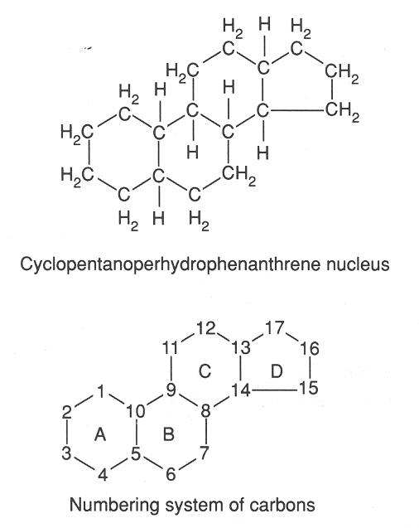
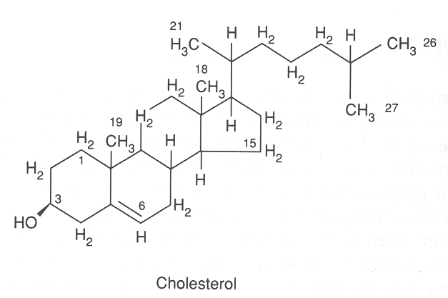
Όλες εκτός από την καλσιτριόλη έχουν τον βασικό δακτύλιο του κυκλοπεντανοπερυδροφαινανθρενίου (στερίνη)
Η χοληστερίνη αποτελεί την πρόδρομη ένωση

Slide 5
βιοσύνθεση
Ενώ οι πεπτιδικής φύσης ορμόνες κωδικοποιούνται από ειδικά γονίδια, οι στεροειδείς βιοσυντίθενται από την ενζυμική τροποποίηση που υφίσταται η χοληστερόλη.
Εδώ παίζει ρόλο ο έλεγχος-ρύθμιση των αντίστοιχων εμπλεκομένων ενζύμων

Slide 6
Πηγές χοληστερόλης-Ι
Η χοληστερόλη παράγεται de novo μέσα στο κύτταρο με την βοήθεια του acetyl CoA
Ακολουθείται μια διαδικασία που περιλαμβάνει πολλά στάδια
Βασικό ένζυμο η αναγωγάση του HMG-CoA
Μεγάλες ενδοκυτταρικές συγκεντρώσεις της χοληστερόλης εμποδίζει την δράση της αναγωγάσης
HMG-CoA reductase
acetyl CoA HMG-CoA mevalonate cholesterol

Slide 7
Πηγές χοληστερόλης-ΙΙ
Χοληστερόλη παραλαμβάνεται από το κύτταρο με την μορφή της low density lipoprotein (LDL)
LDL
Χοληστερόλη, φωσφολιπίδια, τριγλυκερίδια και πρωτεϊνες
Οι πρωτεϊνες βοηθούν στη μεταφορά μέσα στο αίμα
Η είσοδος γίνεται με τους LDL υποδοχείς, ακολουθεί διάσπαση που δίνει τον εστέρα της chol και μετά την ελεύθερη Chol

Slide 8
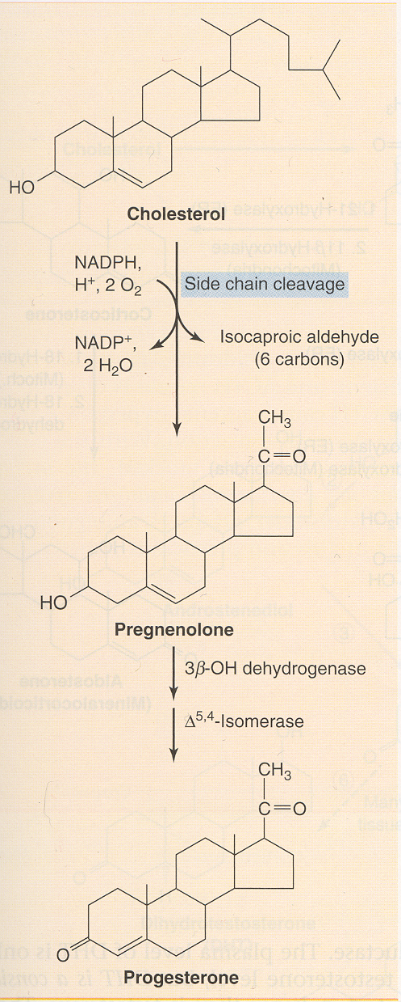
20
22
Cholesteroldesmolase: αποτελεί το ένζυμο που διασπά μέσα στο μιτοχόνδριο την πλευρική αλυσίδα και ξεκινά η σύνθεση των προγεστινών
Isocaproic aldehyde
cytochrome P- 450 για την μεταφορά των ηλεκτρονίων

Slide 9
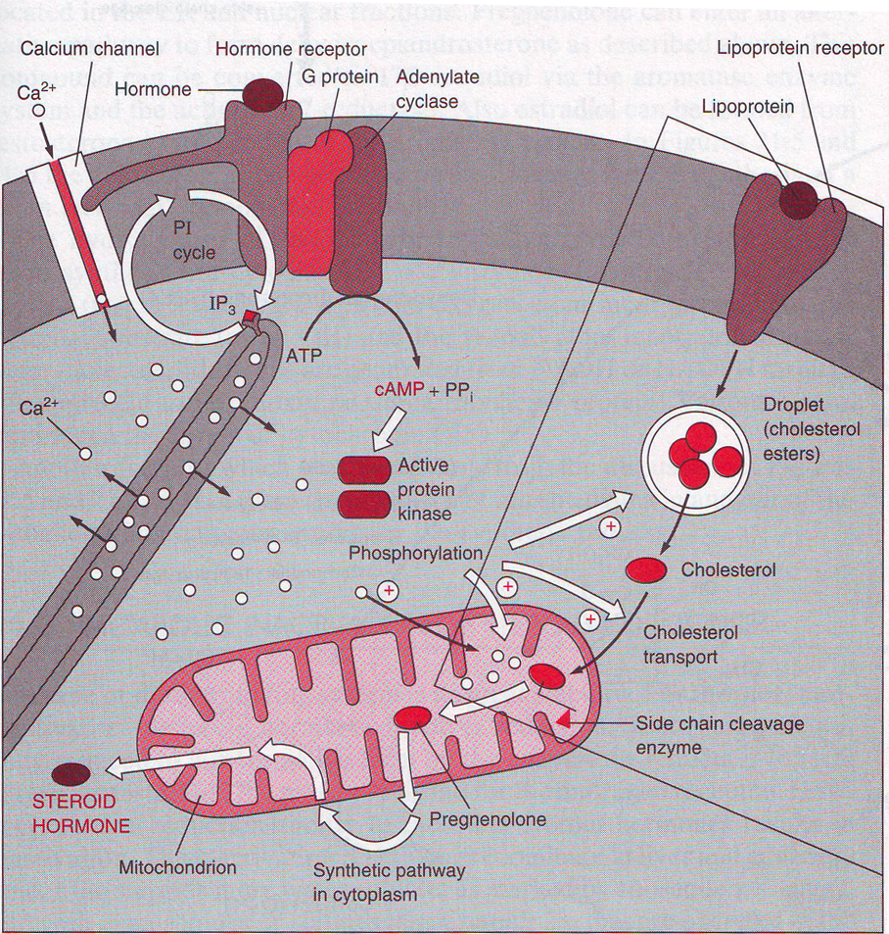
Απαραίτητη η ορμονική διέγερση (κατάλληλη ορμόνη), για την βιοσύνθεση των στεροειδών ορμονών
Η ορμόνη συνδέεται με τον μεμβρανικό υποδοχέα του κυττάρου και ενεργοποιεί την αδενυλοκυκλάση μέσω μιας G πρωτεϊνης
Yποδοχέας ενεργοποιούμενος από την ορμόνη μπορεί να διεγείρει άμεσα την αντλία Ca2+ ή να τoν διεγείρει έμμεσα μέσω του κύκλου της φωσφατιδυλο-ινοσιτόλης PI

Slide 10
Βιοσύνθεση Ι
Η αύξηση του cAMP ενεργοποιεί την protein kinase PK. Οι προκαλούμενες από αυτήν φωσφορυλιώσεις αυξάνουν την υδρόλυση των εστέρων της χοληστερόλης μετατρέποντας τα σταγονίδια σε ελεύθερη χοληστερόλη και αυξάνει την μεταφορά της στα μιτοχόνδρια.
Τα αυξημένα επίπεδα Ca ²⁺ και η φωσφορυλίωση της πρωτεϊνης αυξάνoυν τα προϊόντα διάσπασης της πλευρικής αλυσίδας.
Το παραγόμενο στεροειδές, εκκρίνεται στον εξωκυττάριο χώρο και κυκλοφορεί μέσω του αίματος για να προσεγγίσει τον ιστό-στόχο.

Slide 11
Βιοσύνθεση
Κλειδί για την ενδοκυτταρική δράση: η κινητοποίηση της αποθηκευμένης με την μορφή σταγονιδίων χοληστερόλης και η μεταφορά της προς τα μιτοχόνδρια
Στάδιο ελέγχου της ταχύτητας σύνθεσης των ορμονών αποτελεί η ενζυμική διάσπαση της πλευρικής αλυσίδας μέσα στα μιτοχόνδρια από το κυτόχρωμα P450

Slide 12
Διάκριση ανάλογα με την περιοχή παραγωγής:
ΟρμΟνεΣ του φλοιοΥ των επινεφριδΙων
ΟρμΟνεΣ του ΩΧΡΟΥ ΣΩΜΑΤΙΟΥ & ΤΩΝ ΩΟΘΗΚΩΝ
Στον φλοιό διακρίνονται ιστολογικά τρείς ζώνες:
Εξωτερική (σπειρoειδής), που παράγει τα αλατοκορτικοειδή (αλδοστερόνη)
Μεσαία (δεσμιδωτή/στηλιδωτή), που παράγει τα γλυκοκορτικοειδή (κορτιζόλη)
Εσωτερική (δικτυωτή), που παράγει τα ανδρογόνα-γεννητικές ορμόνες
Όπου παράγονται η προγεστερόνη και η οιστραδιόλη
ΟΡΜΟΝΕΣ ΤΩΝ ΟΡΧΕΩΝ
Τεστοστερόνη
Διυδροτεστοστερόνη

Slide 13
Οι προγεστίνες αποτελούν το πρώτο κοινό προϊόν για όλες τις στεροειδείς ορμόνες
Cholesterol
Progestins
Glucocorticoids
Androgens
Mineralocorticoids
Estrogens

Slide 14
Ένζυμα που εμπλέκονται στην βιοσύνθεση των στεροειδών
Παλιά ονοματολογία
P450 (δεσμολάση της χοληστερίνης)
3β-DH (δεϋδρογονάση)
P450_{C17} (υδροξυλάση/λυάση)
P450_{C21} (21-υδροξυλάση)
P450_{C11} (11-υδροξυλάση)
P450_{C11AS} (συνθετάση της αλδοστερόνης)
P450_{aro} (αρωματάση)
Σύγχρονη
CYP11A1
3 β-DH
CYP17
CYP21A2
CYP11B1
CYP11B2
CYP19

Slide 16
Στεροειδή του φλοιού των επινεφριδίων
εξωτερική
εσωτερική
Μεσαία
http://themedicalbiochemistrypage.org/steroid-hormones.html

Slide 17
Ορμόνες των όρχεων-ανδρογόνα
Κύτταρα στόχων μετατρέπουν την τεστοστερόνη (προ-ορμόνη) σε DHT
H DHT είναι 10 φορές ισχυρότερη και αποτελεί την ισχυρότερη ορμόνη του άρρενος.
Κύτταρα του Leydig
Κύτταρα Sertoli
Κύτταρα Sertoli
http://themedicalbiochemistrypage.org/steroid-hormones.html

Slide 18
Σύνθεση των οιστρογόνων
Προέρχονται από τα ανδρογόνα με αρωματοποίηση ενζυμική, από την αρωματάση, ένζυμο του ενδοπλασμικού δικτύου.
Βρίσκεται στις ωοθήκες αλλά και σε άλλους ιστούς και των δύο φύλων.
Καταλύει υδροξυλιώσεις και αποσπάσεις νερού

Slide 19
Pregnenolone (C-21)
Μητρικό μόριο για όλα τα C₁₈, C₁₉ και C₂₁ στεροειδή

Slide 20
Δεν αποθηκεύονται
Συντίθενται και χρησιμοποιούνται άμεσα
Τα ένζυμα που τις συνθέτουν από την κοινή πρώτη ύλη βρίσκονται στα μιτοχόνδρια και στο λείο ενδοπλασμικό δίκτυο
Λόγω της λιποφιλικότητας τους διαπερνούν τις μεμβράνες και δεν αποθηκεύονται στα κύτταρα

Slide 21
Για την μεταφορά τους (επειδή δεν είναι υδατοδιαλυτές),συνδέονται με ειδικές σφαιρίνες
όπως η αλβουμίνη
ιδιαίτερα
η κορτιζόλη μεταφέρεται συζευγμένη με αντίστοιχη σφαιρίνη των γλυκοκορτικοειδών
Όπως και η τεστοστερόνη και η οιστραδιόλη (σφαιρίνες που συζεύγνυνται με τις ορμόνες του φύλου)
Σε μερικές περιπτώσεις το στεροειδές εκκρίνεται από ένα κύτταρο και μετατρέπεται σε ενεργό στο κύτταρο στόχο
Π.χ. ανδρογόνο εκκρίνεται από τις γονάδες και μετατρέπεται σε οιστρογόνο στον εγκέφαλο

Slide 22
Μόνο το ελεύθερο κλάσμα είναι βιολογικά δραστικό και είναι συνήθως μικρότερο του 10%
Carrier-bound hormone
Endocrine cell
Free hormone
Hormone Receptor
Hormone
degradation
Biological effects

Slide 23
Μηχανισμός δράσης των στεροειδών ορμονών
Είναι διαλυτές στο πλάσμα και έτσι διαπερνούν στην κυτοσόλη
Δεσμεύονται σε ενδοκυτταρικούς υποδοχείς που βρίσκονται είτε στην κυτοσόλη ή στον πυρήνα
Το σύμπλοκο ορμόνης –υποδοχέα ενεργεί σαν μεταγραφικός παράγοντας που προάγει ή όχι την μεταγραφή γονιδίων.
Επειδή προάγουν την πρωτεϊνική σύνθεση, καθυστερεί η εμφάνιση των αποτελεσμάτων τους, διαρκούν όμως περισσότερο από ότι άλλων ορμονών.
Devlin T.M.: Textbook of Biochemistry with Clinical Correlations

Slide 24
Υποδοχείς (receptors)
Είναι πρωτεϊνες στην κυτταρική μεμβράνη ή στο κυτταρόπλασμα ή στον πυρήνα που δεσμεύουν ένα συγκεκριμένο χημικό μόριο.
Προσδέτης (ligand) είναι οποιοδήποτε μικρό μόριο που δεσμεύεται σε ένα μεγαλύτερο μόριο. Πολλά μόρια σηματοδότησης συμπεριφέρονται ως ligand

Slide 25
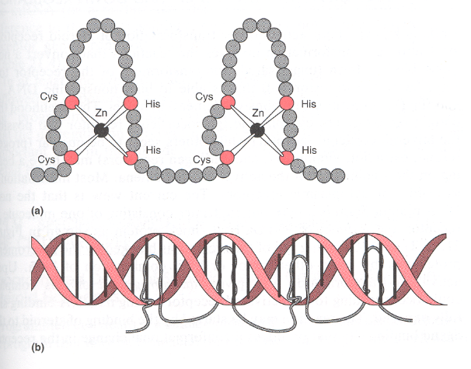
Η δομή ενός τυπικού υποδοχέα στεροειδούς περιλαμβάνει:
Mεταβλητή περιοχή– αλληλεπιδρά με άλλους μεταγραφικούς παράγοντες
Περιοχή σύζευξης με το DNA, zinc finger(πρωτεϊνη ψευδαργύρου)
Περιοχή διμερισμού του συμπλόκου υποδοχέα-ορμόνης
Περιοχή δέσμευσης της ορμόνης
H₂N-
1
2
3
4
- COOH
„zinc finger structure“

Slide 26
Υποδοχείς Στεροειδών Ορμονών (SHRs)
Αποτελούν ορμονο-εξαρτώμενους μεταγραφικούς παράγοντες, οι οποίοι ρυθμίζουν
την μεταγραφή γονιδίων-στόχων μετά από πρόσδεσή τους με τις στεροειδείς ορμόνες
• Παίζουν ιδιαίτερα σημαντικό ρόλο σε πλήθος φυσιολογικών λειτουργιών του
οργανισμού, όπως στην ανάπτυξη, αναπαραγωγή, μεταβολισμό, ανοσολογική
απάντηση, καρδιοκυκλοφοριακή λειτουργία
• Η λειτουργικός χαρακτηρισμός των μεταλλαγμένων υποδοχέων των στεροειδών:
– βοηθά στην κατανόηση των μοριακών μηχανισμών δράσης των υποδοχέων
– υπογραμμίζει την σημασία της ακεραιότητας των κυτταρικών και μοριακών μηχανισμών σηματοδότησης για την διατήρηση της ομοιοστασίας και φυσιολογίας του οργανισμού

Slide 27
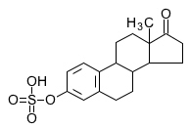
Μεταβολισμός- απέκκριση
Η διάρκεια ζωής είναι μερικές ώρες.
Η αδρανοποίηση τους επιτυγχάνεται με υδροξυλιώσεις και συζεύξεις με γλυκουρονικό ή θειικό οξύ στο ήπαρ
Αποβάλλονται από τα νεφρά και το ήπαρ
3

Slide 28
Tροποποίηση φαρμακοκινητικών ιδιοτήτων
Η λιποδιαλυτότητα ή η υδατοδιαλυτότητα επιτυγχάνεται με την εστεροποίηση των ελευθέρων υδροξυλίων
Η λιποδιαλυτότητα μειώνει την ταχύτητα απελευθέρωσης από το σημείο εφαρμογής πχ της ενδομυικής χορήγησης.
Λιπόφιλα μόρια συνιστώνται για εφαρμογή στο δέρμα, έχουν καλύτερη απορρόφηση
Υδατοδιαλυτά μόρια χρειάζονται για την ενδοφλέβια εφαρμογή
Σημαντική και η εξειδίκευση στην κατανομή για παράδειγμα η χοληστερόλη βρίσκεται σε μεγαλύτερη συγκέντρωση στον φλοιό των επινεφριδίων. Ετσι η 19-ίωδο (¹³¹Ι) χοληστερόλη χρησιμοποιείται σαν διαγνωστικό σε νόσους των ασθενειών του φλοιού.

Slide 29
ταξινόμηση
Ορμόνες του φύλου
Ανδρογόνα
Προγεσταγόνα
Οιστρογόνα
Ορμόνες του φλοιού των επινεφριδίων
Αδρενοκορτικοστεροειδή
Επινεφριδιακά ανδρογόνα
Οι ορμόνες του φύλου παράγονται από τις γονάδες και τα επινεφρίδια και είναι απαραίτητες για τη σύλληψη, την ωρίμανση του εμβρύου και την ανάπτυξη των πρωτογενών και δευτερογενών χαρακτηριστικών του φύλου κατά την εφηβεία.

Slide 30
Οιστρογόνα
Συνθετικά: υπόκεινται σε μικρότερο μεταβολισμό πρώτης διόδου και είναι πιο αποτελεσματικά όταν χορηγούνται από το στόμα.
Τα συνθετικά απορροφούνται καλά από το δέρμα, τους βλεννογόνους
Μεταβολίζονται πιο αργά και επειδή είναι λιποδιαλυτά, αποθηκεύονται στο λιπώδη ιστό από τον οποίο απελευθερώνονται βραδέως.
Φυσικά: οιστραδιόλη (το ισχυρότερο) οιστρόνη, οιστριόλη, παράγονται στις γυναίκες. Όταν χορηγούνται από το στόμα έχουν μικρή βιοδιαθεσιμότητα διότι υπόκεινται σε μεγάλο μεταβολισμό πρώτης διόδου.
Θεραπευτικές χρήσεις: αντισύλληψη, μετεμμηνοπαυσιακή ορμονική θεραπεία και οστεοπόρωση, πρωτοπαθής υπογοναδισμός.
Φαρμακοκινητική: τα φυσικά οιστρογόνα απορροφώνται εύκολα από τον γαστρεντερικό σωλήνα, το δέρμα, τους βλεννογόνους και ενδομυϊκά. Όταν χορηγούνται από το στόμα μεταβολίζονται γρήγορα.
Ανεπιθύμητες ενέργειες: ναυτία, εμετός, οίδημα, πονοκέφαλος, υπέρταση, ευαισθησία μαστών.

Slide 31
Ταξινόμηση οιστρογόνων
Φυσικά : οιστραδιόλη, οιστριόλη, οιστρόνη
Εστεροποιημένα στην θέση 3-προφάρμακα (η εστεροποίηση τα κάνει περισσότερο λιπόφιλα και παρατείνει την δράση)
Συζευγμένα (με οιστρόνη)
Ημισυνθετικά: παράγωγα της οιστραδιόλης που έχουν μια 17 αιθινυλ-ομάδα ή μια αιθερική στη θέση 3. Και οι δύο αλλαγές συνδέονται με αύξηση της δράσης
Συνθετικά : παράγωγα στιλβενίου (είναι επίπεδα μόνιμα ή προσωρινά είτε λόγω των συζευγμένων δδ που συνδέουν τα φαινολικά ΟΗ είτε λόγω της περιστροφής των φαινολικών ομάδων γύρω από τους απλούς δεσμούς. ‘Εχουν 2 μόνο δακτυλίους ενώ τα στεροειδή έχουν 4. Τα 2 φαινολικά ΟΗ βρίσκονται σε απόσταση ανάλογη με των φυσικών.

Slide 32
Σύνθεση στιλβεστρόλης

Slide 33
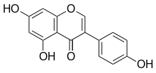
Σχέσεις δομής δράσης οιστρογόνων
Ο πυρήνας των στεροειδών δεν κρίνεται απαραίτητος για την οιστρογονική δράση πχ η κουμεστρόλη και η γενιστεϊνη, φυτικής προέλευσης μόρια που δεν τον έχουν, παρουσιάζουν οιστρογονική δράση.
Αντίθετα είναι απαραίτητη η παρουσία αρωματικών δακτυλίων και φαινολικών ΟΗ.
Η οδός χορήγησης παίζει ρόλο
Στην υποδόρια χορήγηση η δραστικότητα ακολουθεί τη σειρά:
Οιστραδιόλη, οιστρόνη, οιστριόλη
Στην per os όμως:
Οιστριόλη, οιστραδιόλη, οιστρόνη
γενιστεϊνη

Slide 34
Σχέση δομής δράσης οιστρογόνων
Ο Α δακτύλιος πρέπει να είναι φαινολικός με ΟΗ στον C3 και
είναι υπεύθυνος για την εκλεκτική και υψηλή ικανότητα πρόσδεσης στους υποδοχείς των οιστρογόνων
Οι άλκυλο υποκαταστάτες στο δακτύλιο Α μειώνουν την δέσμευση
Αντίθετα στους C & D την διευκολύνει
Στον D Δακτύλιο ΟΗ ή κετονική ομάδα στον C17

Slide 35
Σχέσεις δομής δράσης οιστρογόνων
Η οιστραδιόλη στην λήψη από το στόμα αδρανοποιείται ταχύτατα μεταβολιζόμενη στο ήπαρ.
Η εισαγωγή μιας αιθινυλ-ομάδας στην θέση 17- κάνει το μόριο ανθεκτικό και δραστικό per os
Η μεθυλίωση της 3-ΟΗ ομάδας κάνει το μόριο ανθεκτικό και δραστικό per os
Οξικοι και βενζοϊκοί εστέρες οδηγούν σε ανθεκτικότερα μόρια με μεγαλύτερη διάρκεια δράσης.
Εισαγωγή ΟΗ στους άνθρακες της θέσης 6, 7 ή 11 μειώνουν την οιστρογονική δράση
Για τα συνθετικά παράγωγα η εισαγωγή επιπλέον υποκαταστατών στον αρωματικό δακτύλιο ή η μετατόπιση των ΟΗ σε άλλες θέσεις μειώνει απότομα την Δράση

Slide 36
Συνθετικά ανάλογα
Θετικά αποτελέσματα λαμβάνονται όταν στις θέσεις C3, C6, C16, C17, C19 γίνονται οι παρακάτω αλλαγές
17 (α)-αιθινυλ, 17(α)-μεθυλ, 17(α) υδροξυ
16 μεθυλεν, 6-χλωρο, 6-μεθυλο
Απουσία μεθυλίου από τον C19 οδηγεί σε μεγάλη αύξηση οιστρογενούς δράσης
Ανάμεσα στα 19-νορστεροειδή μεγαλύτερη per os δράση έχουν τα 17-αιθινυλ-, όπως και τα 6-μεθυλο, 6-χλώρο και 18- μεθυλεν.

Slide 37
Σύνδεση με τον υποδοχέα

Slide 38
Έλεγχος ταυτότητας για τα μόρια που περιέχουν φαινολικό ΟΗ
Αντίδραση με βρωμιούχο νερό δίνει βρωμοπαράγωγα (κίτρινου χρώματος)
Υδρόλυση των εστέρων δίνει την φαινόλη της οποίας προσδιορίζεται το στ
Από την αλκαλική υδρόλυση των εστέρων παρουσία υδροξυλαμίνης (παράγεται το υδροξαμικό οξύ που αντιδρά με FeCl₃ και δίνει το αντίστοιχο έγχρωμο παράγωγο)
Τα μόρια με τριπλό δεσμό αποχρωματίζουν το διάλυμα του KMnO₄ και το βρωμιούχο νερό

Slide 39
Ποσοτικός προσδιορισμός οιστρογόνων
Χρωματομετρικά, μέσω διαζώτωσης και σύζευξης για την παραγωγή διαζωνιακού άλατος Φασματοφωτομετρικά

Slide 40
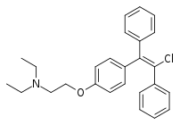
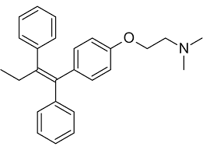
Αντιοιστρογόνα:
δρουν ως συναγωνιστικοί ανταγωνιστές ή σε χαμηλή συγκέντρωση οιστρογόνων ως ασθενείς αγωνιστές.
Κλομιφαίνη: διεγείρει την ωορρηξία.
Ταμοξιφαίνη: θεραπεία του προχωρημένου καρκίνου του μαστού σε μετεμμηνοπαυσιακές γυναίκες.
Προσδιορίζονται ποσοτικά με άνυδρη ογκομέτρηση με Ν/10 HClO₄

Slide 41
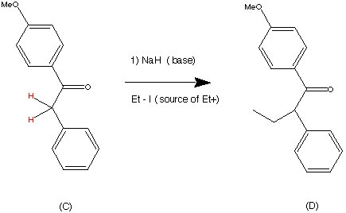
Σύνθεση της ταμοξιφαίνης
1
2

Slide 42
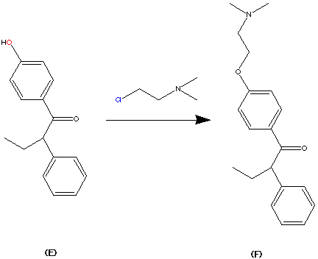
4
3

Slide 43
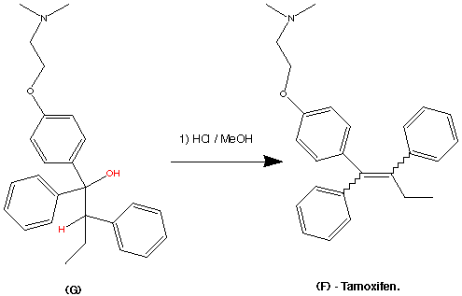
5
6
Ρακεμικό, μίγμα cis & trans
Journal of Organic Chemistry 1982 , 47, Pages 2387-2393.
An early synthesis of Tamoxifen : Production of non stereo specific products.

Slide 44
Προγεστερόνη
Φυσικό προγεσταγόνο παράγεται και από τις γυναίκες και από τους άντρες.
Στις γυναίκες συμβάλλει στη ρύθμιση της ωοθηλακιορρηξίας, στην εμφύτευση του εμβρύου στο ενδομήτριο και στη δημιουργία ευνοϊκών συνθηκών για την κύηση.

Slide 45
Θεραπευτικές χρήσεις
Αντισύλληψη μαζί με οιστρογόνα.
Η προγεστερόνη δε χρησιμοποιείται ευρέως μόνη της επειδή μεταβολίζεται γρήγορα κι έχει μικρή βιοδιαθεσιμότητα.
Τα συνθετικά προγεστάγονα που χρησιμοποιούνται στην αντισύλληψη είναι περισσότερο σταθερά στο μεταβολισμό της πρώτης διόδου.
Ελεγχος της δυσλειτουργικής αιμορραγίας της μήτρας, η θεραπεία της δυσμηνόρροιας, η καταστολή της γαλακτοφορίας μετά τον τοκετό, η αντιμετώπιση της ενδομητρίωσης και η αντιμετώπιση του καρκίνου του ενδομητρίου.

Slide 46
Αντιπρογεσταγόνα:
Η χορήγηση της μιφεπριστόνης, ανταγωνιστής, στα πρώτα στάδια της κυήσεως οδηγεί σε αποβολή του εμβρύου.
Ανεπιθύμητες ενέργειες:
Αιμορραγία της μήτρας και ατελής έκτρωση. Χορήγηση σε συνδυασμό με προσταγλαδίνη Ε1 η κύηση διακόπτεται αποτελεσματικά.
Χρησιμοποιείται και για αντισύλληψη.

Slide 47
Αντισυλληπτικά από το στόμα/εμφυτεύματα
Εμποδίζουν την ωοθυλακιορρηξία, ελαττώνουν την παραγωγή ή την ωρίμανση των γαμετών, παρεμβαίνουν στην κύηση ή αναστέλλουν την ωορρηξία

Slide 48
Συνδυασμένο χάπι: οιστρογόνα+προγεσταγόνα (τριφασικό σχήμα), λαμβάνονται για 21 μέρες και ακολουθεί 7ήμερη διακοπή που επάγει την εμμηνορρυσία.
Χάπια προγεσταγόνων: περιέχουν 1 προγεσταγόνο (μίνι χάπια) και λαμβάνονται καθημερινά. Είναι λιγότερο αποτελεσματικά από το συνδυασμένο χάπι.
Εμφυτεύματα προγεσταγόνων: 6 κάψουλες που περιέχουν λεβονοργεστρέλη, στο μέγεθος σπίρτου η καθεμία, τοποθετούνται υποδόριως στο άνω τμήμα του βραχίονα. Το προγεσταγόνο απελευθερώνεται αργά από τις κάψουλες παρέχοντας αντισυλληπτική προστασία για 5 χρόνια περίπου.
Αντισύλληψη μετά τη συνουσία: υψηλές δόσεις οιστρογόνων χορηγούνται εντός 72 ωρών από τη συνουσία και συνεχίζονται 2 φορές την ημέρα για 5 μέρες (χάπι του επόμενου πρωινού).

Slide 49
Προσοχή!!!!!
αντισυλληπτικά από το στόμα αντενδείκνυνται σε ασθενείς με αγγειακή εγκεφαλική και θρομβοεμβολική νόσο, οιστρογονο-εξαρτώμενα νεοπλάσματα, ηπατική νόσο και ημικρανίες.

Slide 50
ανδρογόνα
Είναι μία ομάδα στεροειδών που έχουν αναβολική ή και αρρενοποιητική δράση και στα δύο φύλα.
Η σημαντικότερη ορμόνη σε αυτή την κατηγορία είναι η τεστοστερόνη
Οι συνθετικές διαφοροποιήσεις της δομής των ανδρογόνων αποσκοπούν:
στην τροποποίηση της διαλυτότητας και της ευαισθησίας σε ενζυμική διάσπαση και
στο διαχωρισμό των αναβολικών και των ανδρογόνων δράσεων

Slide 51
Θεραπευτικές χρήσεις
Μη εγκεκριμένη χρήση:
Αύξηση μυϊκής μάζας, μυϊκής δύναμης και της επιθετικότητας σε αθλητές
Αναβολικές
Θεραπεία γεροντικής οστεοπόρωσης και σοβαρών εγκαυμάτων, ανάρρωση από εγχειρήσεις ή από χρόνιες εξαντλητικές νόσους.
Ανδρογονικές
χρησιμοποιούνται σε άνδρες με ανεπαρκή έκκριση ανδρογόνων.
Ανάπτυξη : Σκελετική ανάπτυξη σε αγόρια με υποφυσιακό νανισμό.
Ενδομητρίωση (έκτοπη ανάπτυξη του ενδομητρίου).

Slide 52
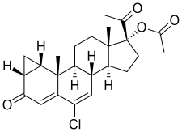
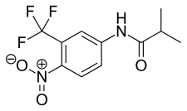
Αντιανδρογόνα
Ανταγωνίζονται τη δράση των ανδρικών ορμονών παρεμβαίνοντας στη σύνθεση των ανδρογόνων ή καταλαμβάνοντας τους υποδοχείς τους.
Δρουν ως συναγωνιστικοί ανταγωνιστές των ανδρογόνων.
Αναστέλλουν τη δράση των ανδρογόνων στο κύτταρο στόχο.
Η οξική κυπροτερόνη έχει χρησιμοποιηθεί για τη θεραπεία της υπερτρίχωσης στις γυναίκες, ενώ η φλουταμίδη έχει χρησιμοποιηθεί για τη θεραπεία του καρκίνου του προστάτη στους άνδρες.

Slide 53
Ο ρόλος των κορτικοστεροειδών ορμονών
Αλατοκορτικοειδή: Εξασφαλίζουν την ισορροπία των αλάτων (αλατοκορτικοειδή)
εξασφαλίζουν ισορροπία καλίου/νατρίου, αποβολή πλεονασμάτων, εξασφάλιση υδροφιλικότητας των ιστών
Γλυκοκορτικοειδή: Ρυθμίζουν τα επίπεδα των υδατανθράκων (γλυκοκορτικοειδή)
τα γλυκοκορτικοειδή λειτουργούν ως παλίνδρομοι αναστολείς της έκκρισης της κορτικοτροπίνης και του παράγοντα που διεγείρει την απελευθέρωση κορτικοτροπίνης (CRF). Ρυθμίζουν τον μεταβολισμό πρωτεϊνών, υδατανθράκων.
Εξασφαλίζουν την αναπαραγωγή (ορμόνες των γονάδων)

Slide 54
Γλυκοκορτικοειδή
Παράγουν το φυσιολογικό ενδιάμεσο μεταβολισμό
Αυξάνουν την αντοχή στο stress
Μεταβάλλουν τα επίπεδα των έμμορφων στοιχείων του αίματος
Αντιφλεγμονώδης δράση
Επηρεάζουν άλλα στοιχεία του ενδοκρινικού συστήματος
Επιδράσεις σε άλλα συστήματα

Slide 55
επιπλέον
Εμπλέκονται στον μηχανισμό της φλεγμονής,
στο στρες,
στην καρδιαγγειακή λειτουργία,
στον μεταβολισμό,
στην οστεοποίηση,
στην συμπεριφορά,
στη διάθεση

Slide 56
Θεραπευτικές χρήσεις των επινεφριδιακών κορτικοειδών
Προσοχή στο ισοζύγιο Ca²⁺
Θεραπεία υποκατάστασης στην πρωτοπαθή επινεφριδιακή ανεπάρκεια (νόσος Αddison)
Θεραπεία υποκατάστασης σε δευτεροπαθή ή τριτοπαθή επινεφριδιακή ανεπάρκεια
Διάγνωση του συνδρόμου Cushing
Θεραπεία υποκατάστασης για την συγγενή επινεφριδιακή υπερπλασία
Ανακούφιση των συμπτωμάτων φλεγμονής
Θεραπεία αλλεργιών

Slide 57
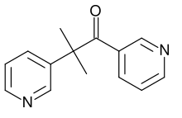
Αναστολείς της σύνθεσης αδρενοκορτικοειδών-Ι
1. Μετυραπόνη.
Χρησιμοποιείται για τη θεραπεία του συνδρόμου Cushing και μπορεί να χρησιμοποιηθεί για τον έλεγχο της επινεφριδιακής λειτουργίας παρεμβαίνοντας στη σύνθεση των κορτικοστεροειδών αναστέλλοντας το τελικό στάδιο της σύνθεσης των γλυκοκορτικοειδών.
Οι παρενέργειες μπορεί να είναι κατακράτηση αλάτων και ύδατος, υπερτρίχωση, παροδική ζάλη και γαστρεντερικές διαταραχές.

Slide 58
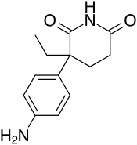
Αναστολείς της σύνθεσης αδρενοκορτικοειδών-ΙΙ
2. Αμινογλουτεθιμίδη.
Αναστέλλει τη μετατροπή της χοληστερόλης σε πρεγνενολόνη, οπότε μειώνεται η σύνθεση των ορμονικά δραστικών στεροειδών.
Χρησιμοποιείται για τη θεραπεία του καρκίνου του μαστού (σε συνδυασμό με δεξαμεθαζόλη) μειώνοντας την παραγωγή ανδρογόνων και οιστρογόνων.
Τέλος χρησιμοποιείται στην αντιμετώπιση των κακοήθων όγκων του φλοιού των επινεφριδίων.

Slide 59
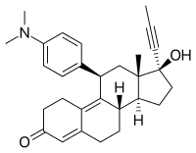
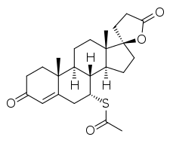
Αναστολείς της σύνθεσης αδρενοκορτικοειδών-ΙΙΙ
4
5
3. Η κετοκοναζόλη. Είναι αντιμυκητησιακό φάρμακο. Αναστέλλει σύνθεση όλων των γοναδικών και επινεφριδιακών στεροειδών ορμονών. Χρησιμοποιείται για τη θεραπεία των ασθενών με σύνδρομο Cushing.
4. Η μιφεπριστόνη. Ανταγωνιστής των γλυκοκορτικοειδών και αντιπρογεσταγόνο.
5. Η σπιρονολακτόνη. Αναστέλλει την επαναρρόφηση νατρίου από το νεφρό. Αποτελεσματική για τον υπεραλδοστερονισμό. Χρησιμοποιείται για τη θεραπεία υπερτρίχωσης σε γυναίκες.

Slide 60
Σχέση δομής δράσης κορτικοστεροειδών
9(α) –F και γενικά 9 (α) υποκαταστάτες
11β-OH
2 (α)- CH₃
Αυξάνουν την δράση (γλυκοκορτικοειδών & αλατοκορτικοειδών)
16(α)-ΟΗ
16 (α)-CH₃
16 (β)-CH₃
16(α) & 17(β) κεταλικοί υποκαταστάτες
Μειώνουν την αλατοκορτικοειδή δράση

Slide 61
Σχέση δομής δράσης κορτικοστεροειδών
Εισαγωγή διπλού δεσμού μεταξύ C₁ & C₂ & του υποκαταστάτη 6(α) F
οδηγεί σε αύξηση την γλυκοκορτικοειδή και αντιφλεγμονώδη δράση

Slide 62
Ποιές τροποποιήσεις ενισχύουν την σύνδεση με τον υποδοχέα
Εισαγωγή δδ ανάμεσα στους C₁ & C₂
Έτσι αλλάζει ο δακτύλιος Α και η συνολική διαμόρφωση του μορίου, με αποτέλεσμα καλύτερη προσέγγιση & αλληλεπίδραση του μορίου με τον υποδοχέα και αύξηση της αντιφλεγμονώδους δράσης.

Slide 63
Ποιές τροποποιήσεις ενισχύουν την σύνδεση με τον υποδοχέα
Ο ρόλος του 9(α)-F υποκαταστάτη
Λόγω του επαγωγικού του φαινομένου κάνει «πιο όξινη» την ομάδα 11β-ΟΗ και ισχυρότερη την σύνδεση
Κάνει πιο ανθεκτική στην οξείδωση την ομάδα 11β-ΟΗ
Η 11β-(=Ο) είναι λιγότερο δραστική
Η 11β-ΟΗ είναι ουσιώδης για την σύνδεση με τον υποδοχέα

Slide 64
Έλεγχος περιεκτικότητας για τα μόρια που περιέχουν φαινολικό ΟΗ
Ακετυλίωση
Βρωμιομετρία
χρωματομετρική

Slide 65
Σχέση δομής δράσης ανδρογόνων
Απαραίτητη η παρουσία των ομάδων 3-C=O και 17-ΟΗ
Το αντίθετο εξαφανίζει την δράση
Η εστεροποίηση της 17-ΟΗ οδηγεί σε παρατεταμένη δράση
Αλκυλίωση της τεστοστερόνης στην θέση C17 αυξάνει τη δράση per os
Αντικατάσταση του 5μελούς δακτυλίου από εξαμελή δίνει 2πλασια δράση της τεστοστερόνης
Υποκατάσταση στη θέση 9(α) με F και στην 11β-ΟΗ δίνει την ένωση halotestin με δράση 5πλάσια της τεστοστερόνης
Η εισαγωγή μεθυλίου στην θέση C6 ενισχύει την δράση της τεστοστερόνης
Αιθινική ομάδα στην θέση C17 δίνει οιστρογενή δράση
Απομάκρυνση της CH3 ομάδας από τον C10 υποστηρίζει δράση προγεστερόνης και αναβολική & δεν εξαφανίζει την ανδρογόνο

Slide 66
Σχέση δομής δράσης αναβολικών
Η φύση του υποκαταστάτη στον C17 καθορίζει την αύξηση της αναβολικής δράσης
Η εστεροποίηση του 17β-ΟΗ με οργανικά οξέα ή η εισαγωγή άλκυλομάδας στον C17α-, αυξάνει την αναβολική δράση αλλά και την διάρκεια δράσης
Πόσο ακόρεστο είναι το σύστημα
(αν αναχθεί η 3C=O , αυξάνεται η αναβολική σε βάρος της ανδρογενούς)
Αν μπει δδ στην θέση 1,2 μειώνεται η αναβολική σε όφελος της ανδρογενούς
Η εισαγωγή Cl ή F αυξάνει την αναβολική δράση περισσότερο από την ανδρογενή
Η 4-ΟΗ αυξάνει την αναβολική σε βάρος της ανδρογενούς

Slide 67
Έλεγχος ταυτότητας
Οι αντιδράσεις στηρίζονται στην παρουσία των υποκαταστατών στις θέσεις 11 & 17.
Επειδή οι ενώσεις παρουσιάζουν σχετική συγγένεια παρουσιάζουν μια σειρά από κοινές αντιδράσεις λόγω των κοινών ομάδων.

Slide 68
Αντιδράσεις που οφείλονται στην αναγωγική ικανότητα της α-κετολικής ομάδας
Η 20-κετο-21-υδροξυ-ομάδα οξειδώνεται σε καρβοξύλιο

Slide 69
Αντιδράσεις που οφείλονται στην αναγωγική ικανότητα της α-κετολικής ομάδας

Slide 70
Αντιδράσεις που οφείλονται στην κετονική ομάδα στην θέση 3
Σχηματισμός:
oξιμών,
υδραζονών,
σεμικαρβαζονών,
θειοσεμικαρβαζονών
Άχρωμα ή έγχρωμα προϊόντα,
Προσδιορισμός σημείου τήξεως

Slide 71
Αντιδράσεις που οφείλονται στην α,β ακόρεστη κετονική ομάδα στην θέση 3
Στην παρουσία της oφείλεται η απορρόφηση στην υπεριώδη περιοχή του φάσματος UV
H ιδιότητα χρησιμοποιείται για τον ποσοτικό προσδιορισμό

Slide 72
Ινσουλίνη
Η ινσουλίνη είναι ορμόνη που παράγεται σε ειδική μοίρα του παγκρέατος στα νησίδια του Langerhans ή στα Β-κύτταρα. Τα κύτταρα αυτά πρώτα παράγουν ένα πρόδρομο μόριο την προϊνσουλίνη, η ο οποία μετατρέπεται σε ινσουλίνη μετά την αφαίρεση του μεσαίου τμήματος της
Παίζει πρωτεύοντα ρόλο στον μεταβολισμό των υδατανθράκων (σακχάρων) του οργανισμού.
Δρα σε όλους τους ιστούς του σώματος (ιδιαίτερα όμως στο ήπαρ, στους μύες και στο λιπώδη ιστό), βοηθώντας στην πρόσληψη της γλυκόζης από τα κύτταρα

Slide 73
Η ινσουλίνη, αλληλεπιδρώντας με άλλα ρυθμιστικά πεπτίδια και νευροδιαβιβαστές, μπορεί να ενεργοποιήσει διεργασίες που σχετίζονται με την τροφική συμπεριφορά, τη μάθηση και τη μνήμη, ενώ δυνητικά εμπλέκεται και στην ενδοεπικοινωνία εγκεφαλικών δομών, συγκεκριμένα του υποθαλάμου και του μεταιχμιακού συστήματος.
Είναι γενικά αποδεκτό ότι η αποδοτική δράση της ινσουλίνης στον εγκέφαλο είναι απαραίτητη για τη διατήρηση της ενέργειας, των επιπέδων της γλυκόζης και της λιπιδικής ομοιόστασης
Η ανεπάρκεια της ινσουλίνης προκαλεί την νόσο του σακχαρώδη διαβήτη (τύπου 1 ή τύπου 2). Η ορμόνη αυτή έχει παρασκευαστεί συνθετικά από το 1921 και χορηγείται σε ασθενείς με σακχαρώδη διαβήτη. Παρασκευάζεται και με βάση την ινσουλίνη από ζώα, κυρίως χοίρους. Σήμερα παρασκευάζεται - με την τεχνική της γενετικής μηχανικής - και από βακτήρια.

Slide 74
ινσουλίνη
Αποτελείται από 2 πολυεπτιδικές αλυσίδες
ενώνονται μεταξύ τους με δισουφλιδικούς δεσμούς.
συνολικά αποτελείται από 51 αμινοξέα.
21 Στην α-αλυσίδα και 30 στην β-αλυσίδα.
O Zn είναι αναγκαίος για την αποθήκευση και την έκκριση της ινσουλίνη
Ο ψευδάργυρος χρειάζεται για την παραγωγή, έκκριση και ενεργοποίηση των υποδοχέων της ινσουλίνης των κυττάρων. - -

Slide 75
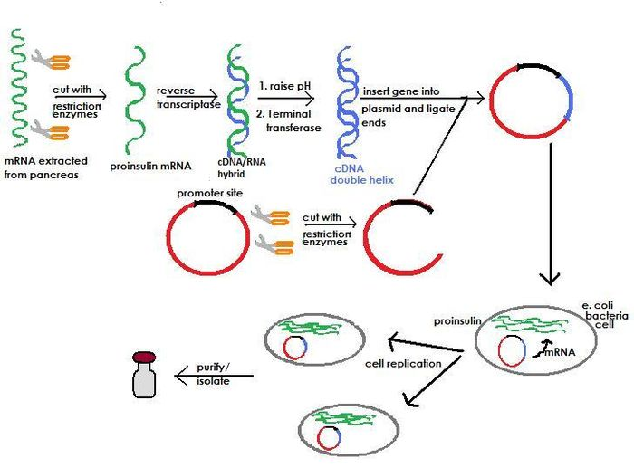

Slide 76
SynBioSys συνέθεσε το 2006 ινσουλίνη από τον κνήκο
Οικονομικά λιγότερο κοστοβόρα

Slide 77
Ανάλογα ινσουλίνης
Ταχείας δράσης
Lispro, Eli Lilly and Company από ανασυνδυασμένο DNA
Aspart, Novo Nordisk, από ανασυνδυασμένο DNA
Glulisine, Sanofi-Aventis
Mακράς
Detemir, Novo Nordisk
Degludec, Novo Nordisk
Glargine insulin, Sanofi-Aventis

Slide 78
Υποδοχέας της ινσουλίνης

Slide 79
Υποδοχέας της ινσουλίνης IR
Διαμεμβρανικός υποδοχέας, που ενεργοποιείται από τις ινσουλίνη, IGF-I, IGF-II και ανήκει στην ομάδα των υποδοχέων της τυρόσινο-κινάσης

